Slide 1
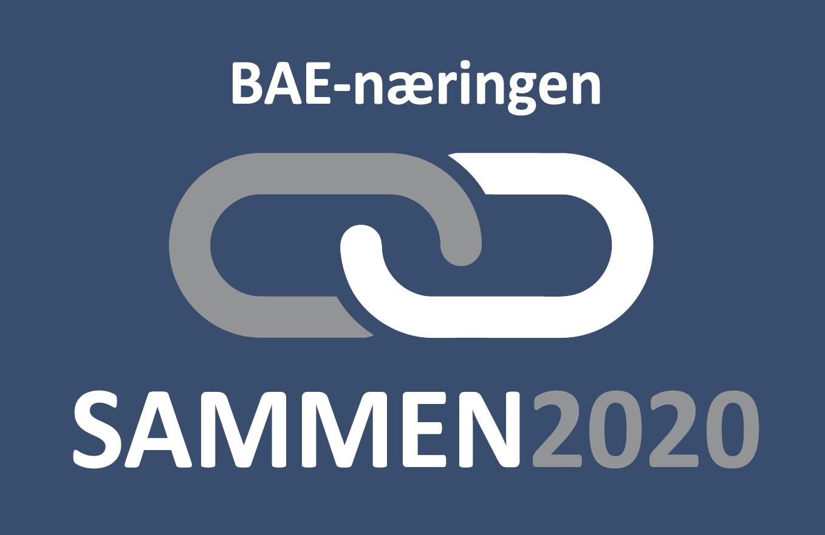
Kommunikasjonsarbeidet
EVOLVE Arena 10. november 2021
Christian Altmann, Nye Veier & Kjell Kvarekvål, JM Norge
Strategisk Kommunikasjonsgruppe
Hva har vi oppnådd og hvor går veien videre?

Slide 2
Kommunikasjon ble tidlig godt integrert i prosjektet
Strategisk kommunikasjon
Kommunikasjon integrert i arbeidet før, under og etter samlinger
«Tillatt» bruk av noe ressurser på hjemmeside, podkaster, mm
Kommunikasjon via (de store) aktørene, SoMe og via nasjonale og regionale medier
Strategisk kommunikasjonsgruppe
Christian Altmann - Nye veier
Hege Njå Bjørkmann – Norconsult
Kjell Kvarekvål – JM Norge
Helene Facchini Johansen – Caverion Norge
Audun Lågøyr – Skanska
Roger Solheim i SOLKOM.

Slide 3
Hovedmålsetningene for SAMMEN2020 er basis Dette er på mange måter et kommunikasjonsprosjekt
Bidra til at næringen opptrer mest mulig samlet i spørsmål som angår omdømme og rammevilkår
Posisjonere BAE-næringen som fremtidsrettet, bærekraftig og verdiskapende
Bygge omdømme slik at rammevilkår og rekruttering ivaretas

Slide 4
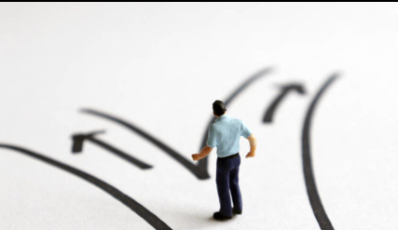
BAE Sammen - Første steg nådd
BAE-næringen ser verdien av å opptre samlet.
Næringen har samlet seg om Bærekraft med hovedfokus på reduksjon av klimagassutslipp.
Næringen ser seg som en del av løsningen.
Godt i gang med synliggjøring av bransjens omfang og betydning.
Gode bærekraft-prosjekter hos enkeltaktørene i næringen i gang og synliggjøres eksternt.

Slide 6
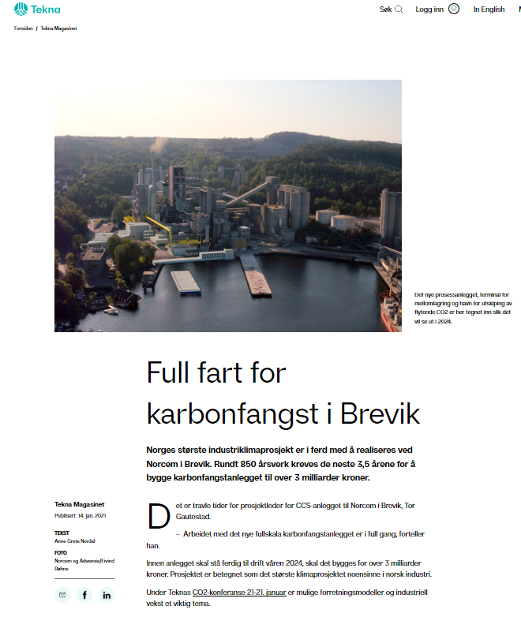
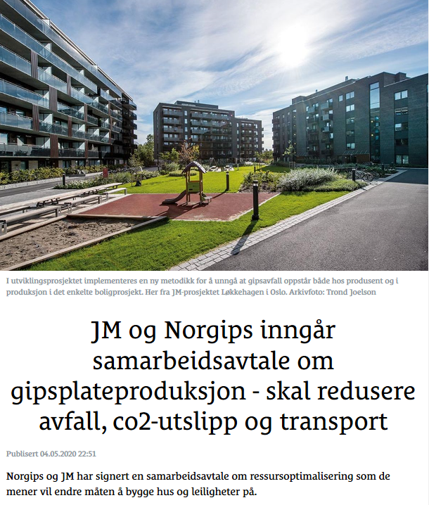
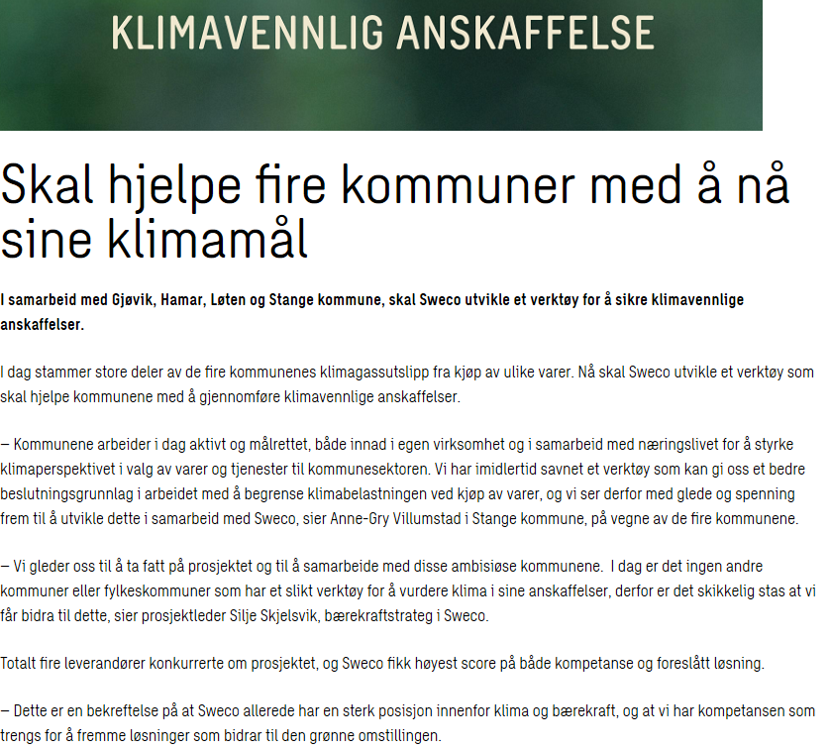

Slide 7
Fra kommunikasjonsplanen
Legger til grunn at alle tjener på at næringen fremstår mer samlet.
Hensikten er at det som gjøres blir mer konsistent, og at alle går i samme retning.
SAMMEN2020 skal bidra til å forsterke de tiltakene som allerede gjennomføres, i henhold til de ambisjonene som er fastsatt.

Slide 8
Verktøyene våre blir brukt F. eks. #ViByggerBærekraft

Slide 9
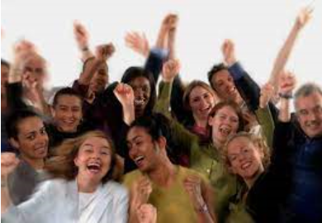
OBS! Følelser vs. fakta
Tallene for bransjen når det gjelder sysselsetting, omfang og verdiskaping er imponerende, og BI-rapporten dokumenter dette på en god måte.
Når man jobber med å styrke omdømmet, er det imidlertid avgjørende at tall og fakta suppleres med tiltak som appellerer til hjertet og følelsene hos folk.
-> Folk knytter seg ikke til tall – de knytter seg til følelser og myke verdier.

Slide 10
Kommunikasjonsmål
Internt:
Å skape forståelse for at man oppnår mer ved å opptre samlet.
Stolthet blant medarbeidere over å være med på å «bygge bærekraft».
Eksternt:
Bidra til å gjøre det mer attraktivt å søke til utdanning innen bygg og anlegg.
Synliggjøre næringen som attraktiv for kvinner.
Bidra til gjennomslag for bedrede rammevilkår.
Bidra til positiv medieomtale.

Slide 11
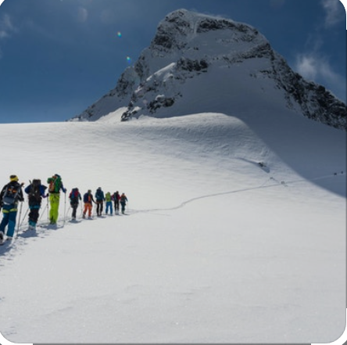
Kommunikasjonsplanen
Arbeid i et 2-3 års perspektiv for å nå BAE Sammen2020s mål innebærer aktiv bruk av de ambisiøse tiltak som er nedfelt i prosjektets Kommuniksjonsplan
Det er nå naturlig å gå grundigere inn i:
Organisering
Prioritering av mål og tiltak
Ressursbruk
Eksempler:
Systematisk oppfølging vis-a-vis rammesettere og koordinering av ambassadører
Nasjonale medier/PR – kronikker/temaer
Lokale medier. Forberede innlegg
Vurdere regionale miniversjoner av topplederkonferansen

Slide 12
Takk for oss!
christian.altmann@nyeveier.no
kjell.kvarekval@jm.no

